Slide 1

Luku 14
Tieteiden voittokulku

Slide 2
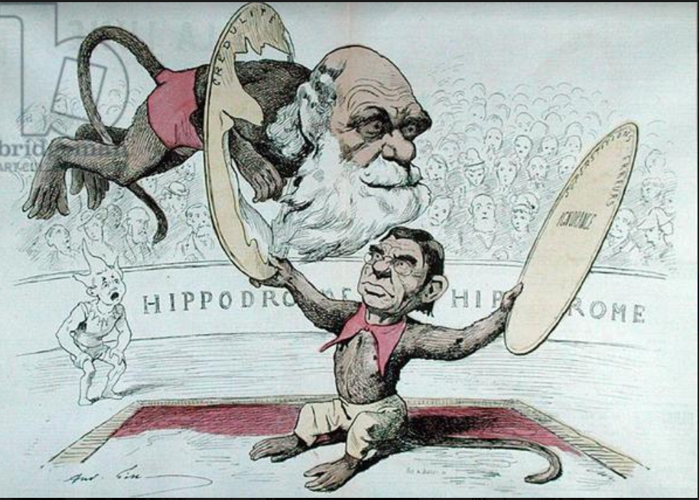

Slide 3
Tehtävät
1. Tulkitse kuvaa: Millaisena Darwin kuvassa esitetään?
2. Etsi muita Darwiniin liittyviä pilakuvia. Mitä yhteistä niissä on?

Slide 4
Darwin Lajien synty
Jokainen joka uskoo minun tavallani, että kaikkien olentojen ruumiilliset ja henkiset elimet ovat kehittyneet luonnonvalinnan eli sopivamman eloonjäämisen sekä käytön että tavan kautta, myöntää noiden elinten muovautuneen sellaisiksi, että niiden haltijat voivat kilpailla menestyksekkäästi toisten olentojen kanssa ja siten lisääntyä määrältään.
Charles Darwin: Lajien synty 1859
3. Mitkä Darwinin ajatukset herättivät kritiikkiä hänen aikalaisissaan?

Slide 5
YO-tehtävä Darwinista
(kevät 2017)
Luonnontutkija Charles Darwin julkaisi pääteoksensa Lajien synty vuonna 1859. Darwinin tutkimusten yksi jälkiseuraus oli ns. sosiaalidarvinistiset teoriat kuten rotuteoriat.
Selitä Darwinin tutkimusten keskeiset tulokset ja erittele, millä tavoin Darwinista ammentavat näkemykset vaikuttivat 1800-luvun lopun ja 1900-luvun alkupuolen eurooppalaisessa ajattelussa ja politiikassa.
4. Vastaa tehtävään käyttäen apuna oppikirjaa ja esimerkiksi seuraavia linkkejä.

Slide 6
Hyödyllisiä linkkejä aiheesta:
https://www.uta.fi/avoinyliopisto/arkisto/sosiaalipsykologia/spencer.html#Sosiaalidarwinismi
http://www.branchcollective.org/?ps_articles=jonathan-smith-the-huxley-wilberforce-debate-on-evolution-30-june-1860

